Slide 1
大幹線道路における橋梁群の
維持管理・更新のあり方について
資料１－２
大阪府都市基盤施設維持管理技術審議会
平成２８年度 第２回 道路・橋梁等部会

Slide 2
１．検討課題・概要
２．社会的影響の検討方針
３．更新におけるメリット（想定）
４．跨線橋の補修・補強検討
５．まとめ
Notes:
並びは、・・・

Slide 3
１．検討課題
〇大阪中央環状線や国道423号などの大幹線道路は、大阪の大動脈であり担う役割が大きい。
○現況の道路ネットワークに代替え機能を有する迂回路がない。
○鉄道や高速道路等近接構造物あり。
○工事期間中は長期にわたり通行止等規制が必要。
○社会的影響度の大きい大幹線道路の橋梁について、将来に負担を残さないため、維持管理・更新のあり方の見極めが必要。
○橋梁更新の最終判定フローにおける詳細な評価が必要。
橋梁更新の最終判定フロー
Notes:
〇本検討は、大阪中央環状線や国道423号などの、社会的影響度の大きい大幹線道路の橋梁群の架け替え、維持管理の在り方については、将来に負担を残さないため、
見極めが必要と、大阪府都市基盤施設長寿命化計画において、位置づけられております。

Slide 4
１．検討概要
○検討フロー（全体）
最終判定を行うため、架橋位置毎に考慮すべき要因を検討
H27検討
標準的なケーススタディで施工方法を複数案検討
社会的影響の検討方針
跨線橋の補修・補強検討
更新のデメリットの整理
・規制期間中の負の便益算定
・環境への影響
・その他地域への影響（渋滞等）
跨線橋の抽出
跨線橋の更新工事に相当する補強方法の検討
H28検討
更新のメリットの整理
跨線橋の維持管理による対応可否の見極め
最終判定を行うための判断材料整理
ＬＣＣ・社会的影響度・更新メリット等
今後の更新可否の見極め
Notes:
〇昨年度は、架橋位置毎に考慮すべき要因を検討し、
〇施工方法を複数案検討して、各案に対して、工期、事業費等を算出した。
〇今年度は、その各案に対して、社会的影響の検討、更新か維持管理におけるメリット、デメリットを打ち出したうえで、
〇最終判定を行うための判断材料整理を行い、今後の更新可否の見極めを行うという大きな流れとなっております。
〇鉄道を跨ぐ跨線橋の補修補強検討につきましても、大幹線道路は、相当な影響が予想されることから、それらを見極めていくという事で進めております。

Slide 5
２．社会的影響の検討方針
１）社会的影響フロー
≪社会的影響の検討項目≫
工法,費用,期間≪検討済≫
①走行時間による損失
②走行経費による損失
③交通事故に関する損失
（更新のデメリットの整理）
費用便益分析マニュアル
交通量配分の実施（マクロ推計）
（９月現在作成中）
負の便益算定
（更新のメリットの整理）
更新メリット
交通量調査，
ﾐｸﾛ交通ｼﾐｭﾚｰｼｮﾝ
環境に関
する損失
地域の
影響
④環境に関する損失
⑤規制時の渋滞状況
更新・維持管理の判断
更新・維持管理の工法案検討
総合的判断
Notes:
〇まず、社会的影響の検討方針につきましては、交通量推計（マクロ分析）を実施し、
〇並行して、費用便益分析マニュアルに沿った、（走行時間、走行経費、交通事故）による損失を算出し、
〇詳細な説明は、6ページ、7ページに記載しておりますが、時間の関係上今回は割愛させていただきます。
〇また、現在の作業の進捗でございますが、・・・・・・

Slide 6
２．社会的影響の検討方針
２）交通量配分実施フロー
【大阪府交通量配分データの把握】
大阪府将来交通流動
予想業務 H27.2
【交通量配分用データの作成】
・検討エリアのネットワークデータ修正
・検討エリアのＯＤデータ修正
施工計画案
（交通規制）
【交通量配分の実施】
・配分ケース（規制有無）
【負の便益算出のためのデータ出力】
・リンク別の交通量、速度、距離等の情報
・影響のある路線の把握

Slide 7
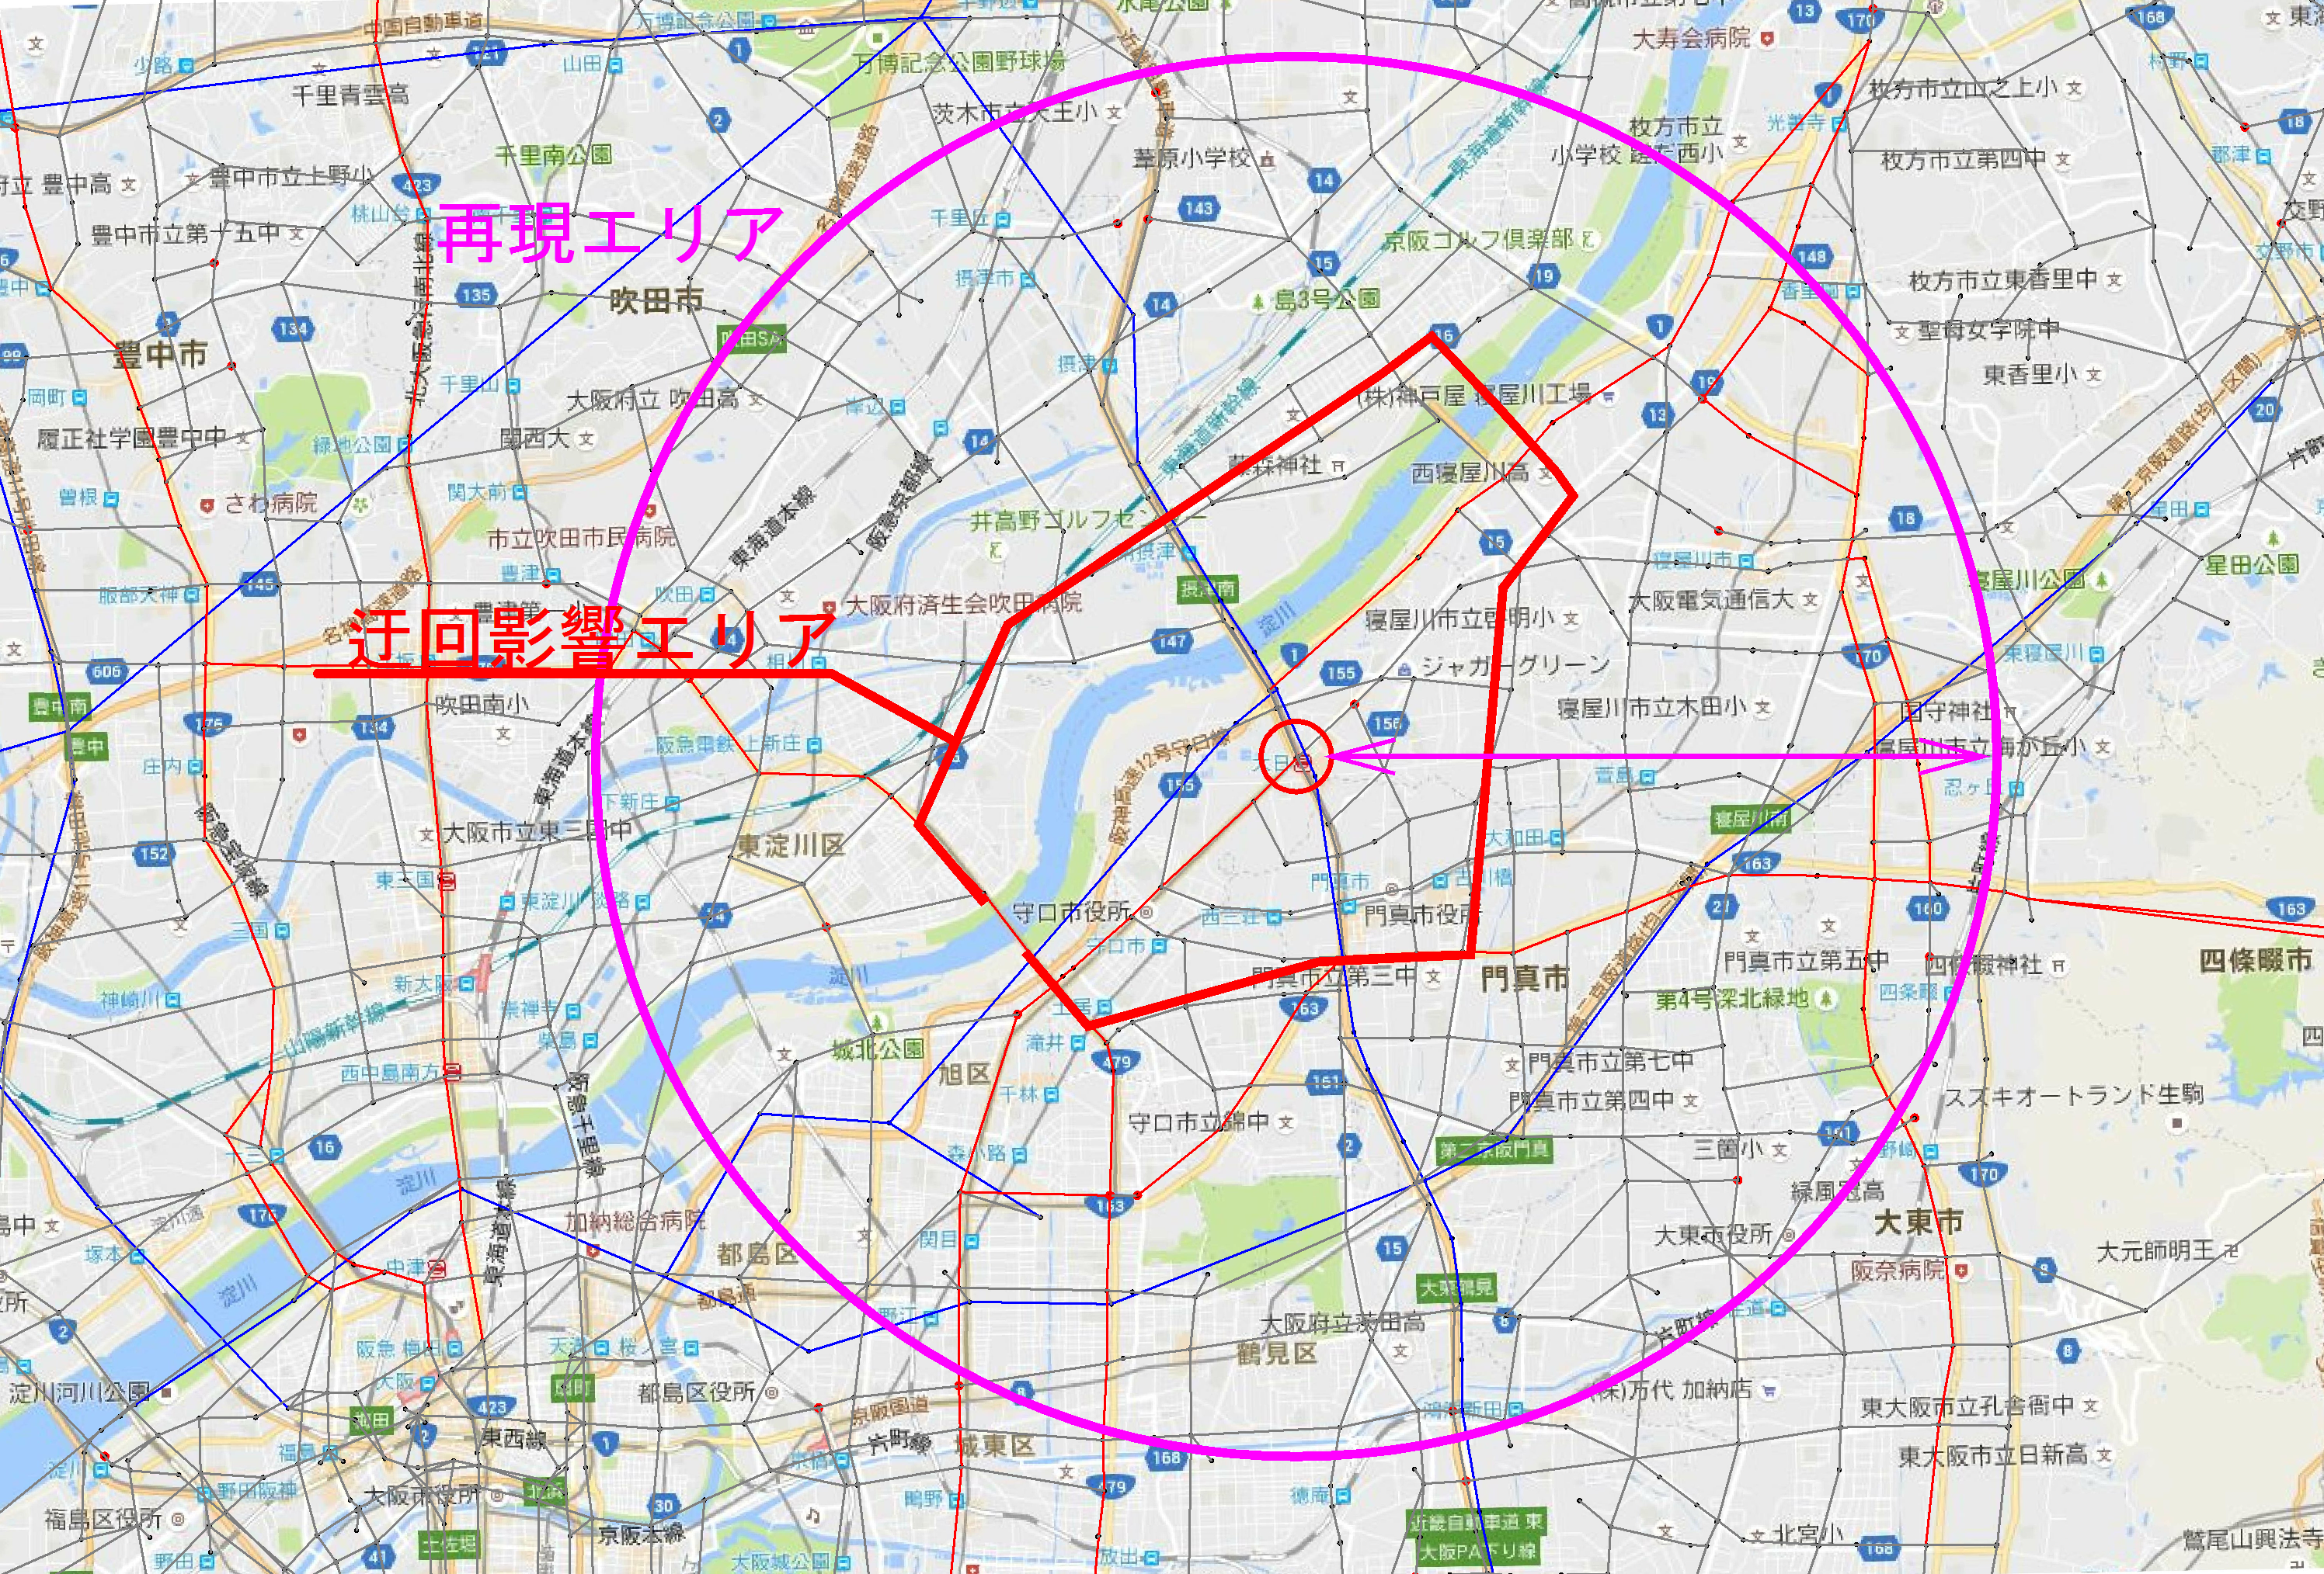
２．社会的影響の検討方針
３）検討エリア
≪大日跨道橋≫
①再現エリア ；交通量推計（マクロ分析）を算定する現況の再現範囲として、対象
地から概ね半径10kmを設定。
②迂回影響エリア；施工時（交通規制時）の迂回等で交通量の影響（増減）が生じる
範囲として、周辺の幹線道及び渡河部を想定。
Notes:
〇8ページの大日跨道橋の社会的影響の検討エリアの考え方

Slide 8
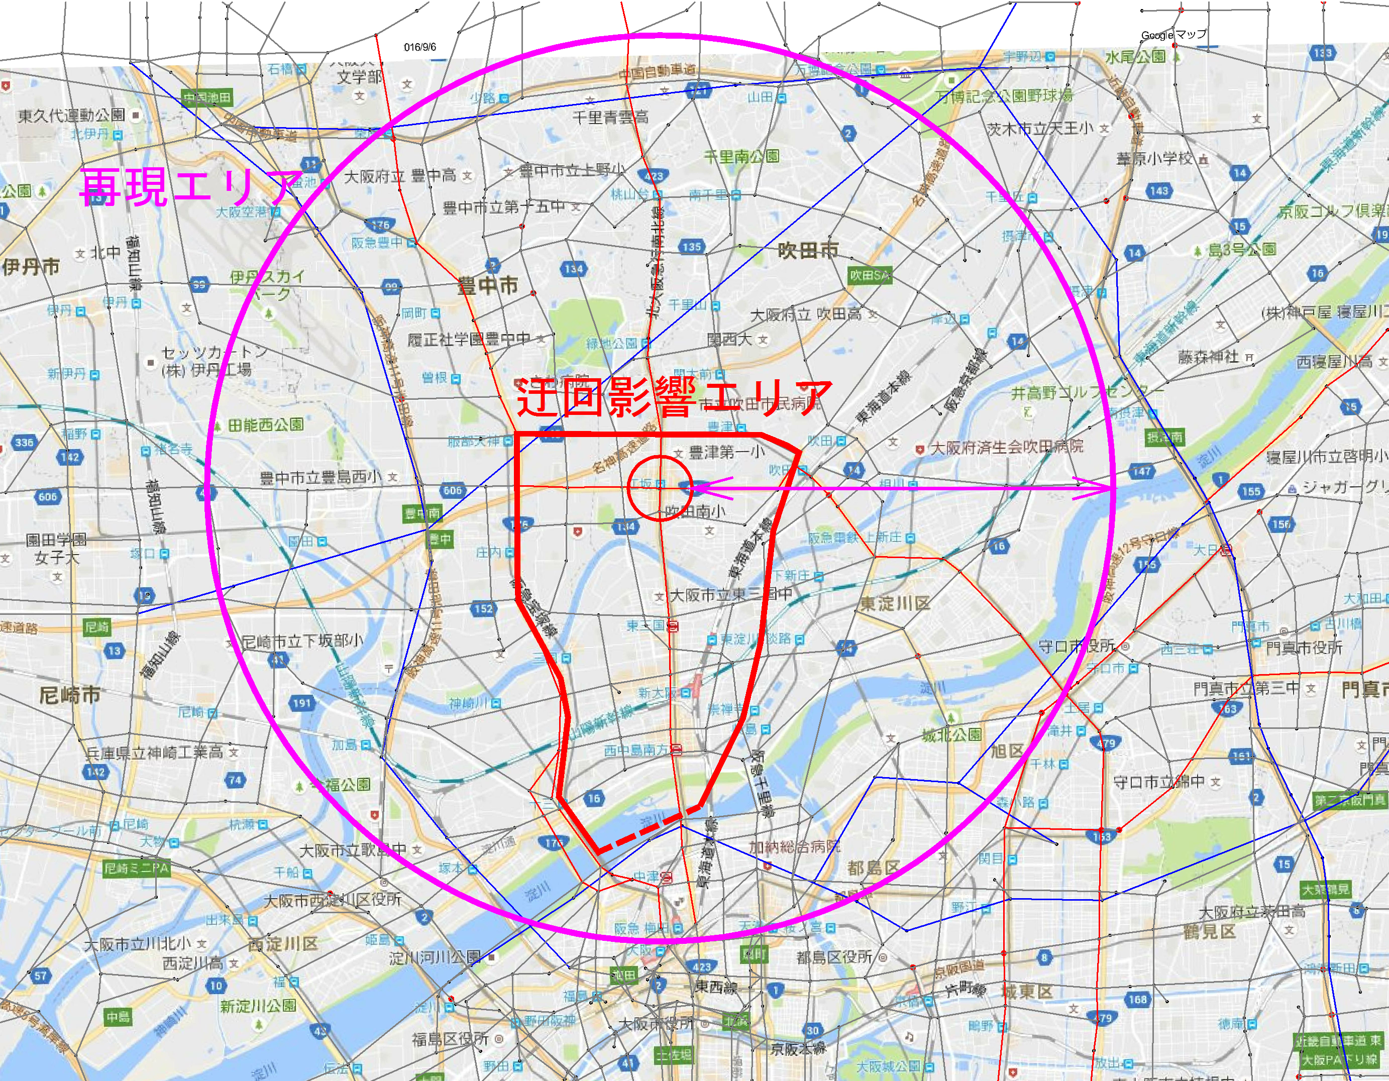
２．社会的影響の検討方針
３）検討エリア
≪江坂高架橋≫
①再現エリア ；交通量推計（マクロ分析）を算定する現況の再現範囲として、対象
地から概ね半径10kmを設定。
②迂回影響エリア；施工時（交通規制時）の迂回等で交通量の影響（増減）が生じる
範囲として、周辺の幹線道及び渡河部を想定。

Slide 9
２．社会的影響の検討方針
４）負の便益の算出
○規制により発生することが想定される迂回の損失額を便益として算定する。算定は、「費用便益分析マニュアル」（平成20年11月 国土交通省道路局、都市・地域整備局）に基づき、走行時間に関する負の便益、走行経費に関する負の便益、走行事故に関する負の便益を算定する。
便益算定フロー
便益算定項目
交通量配分結果による出力データ
交通量、走行速度、路線条件（沿道状況）
便益算定項目 | 概 要
走行時間 による損失 | 規制による迂回発生や渋滞発生のため走行速度が減少することの負の便益。
走行経費 による損失 | 規制による迂回等により走行時間や走行距離が長くなることで燃料やタイヤ、オイル・チューブ等の消耗が発生する負の便益。
交通事故 による損失 | 規制により交通量が集中し、交通事故が増加することで発生する負の便益。
年間の負の便益の算定（ = 整備無し - 整備有り ）
走行時間による損失、走行経費による損失、
交通事故に関する損失
負の総便益（3便益の合計）の算定
年間の負の総便益額×規制期間
※基準年による現在価値化及び走行台キロ伸び率は考慮しない。

Slide 10
２．社会的影響の検討方針
５）アウトプットイメージ（参考）
■負の便益額算定結果一覧の書式イメージ
※今後、算定予定
■【交通量の変化（百台/日）】
※今後、算定予定

Slide 11
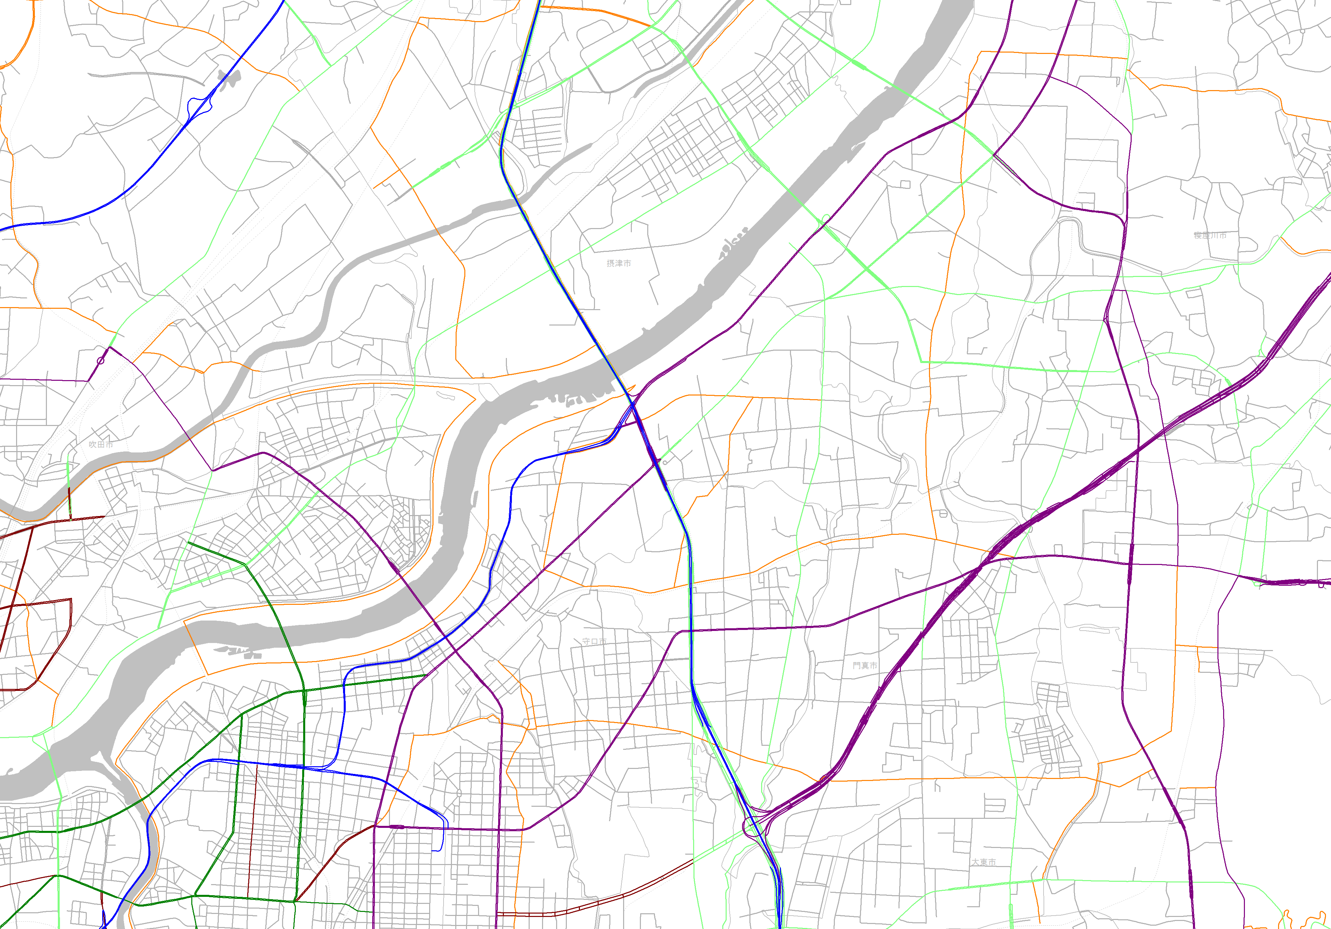

２．社会的影響の検討方針
６）アウトプットイメージ（参考）
■主に負の影響を受ける路線
鳥飼仁和寺大橋有料道路
淀川新橋
近畿自動車道
転換
規制区間
転換
国
道
479
号
大阪中央環状線

Slide 12
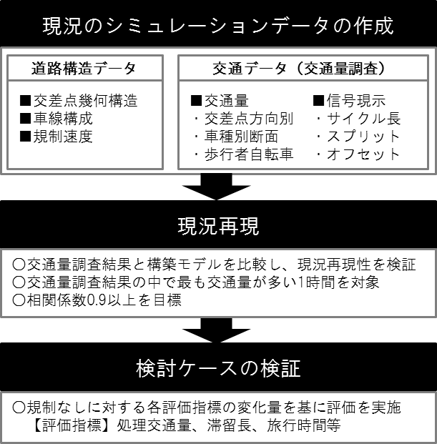
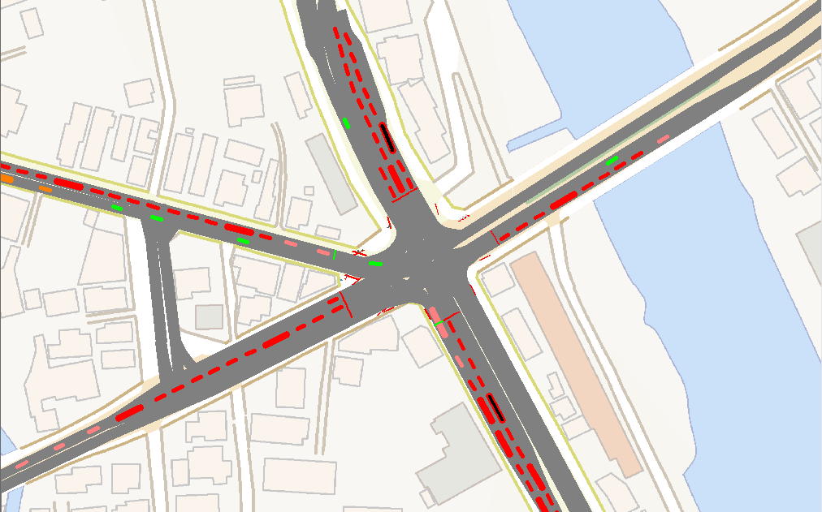
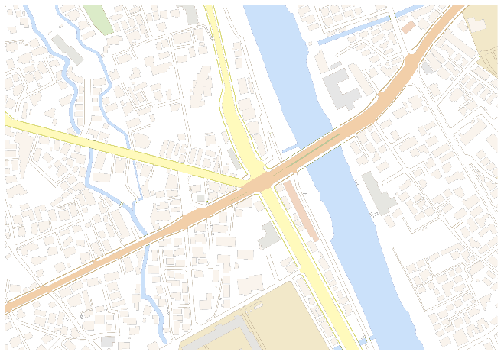
２．社会的影響の検討方針
７）ミクロシミュレーションの検討方針
○交通流シミュレーションにより交通状況の把握及び評価を実施
■ミクロシミュレーションのイメージ
■アウトプットのイメージ

Slide 13
２．社会的影響の検討方針
８）環境への影響
○渋滞発生による温室効果ガスの排出の悪化は、地球環境の保全上の支障の原因となるおそれがある。そこで、各規制時のCO2排出量を以下の式により算出し、環境への影響を比較する。
【算出結果イメージ】
 | 排出量 (t-CO2/年) | 規制無しに対する 増加量(t-CO2/年) | 増加率
規制無 |  | － | －
第1案
第2案
第3案
※今後、算定予定
【算定式】
年間排出量＝交通量(台/日)×距離(km)×車種別排出原単位(g-CO2/台･km)×365日÷1,000,000
総排出量の増減＝（規制無し時の年間排出量-規制時の年間排出量）×規制期間

Slide 14
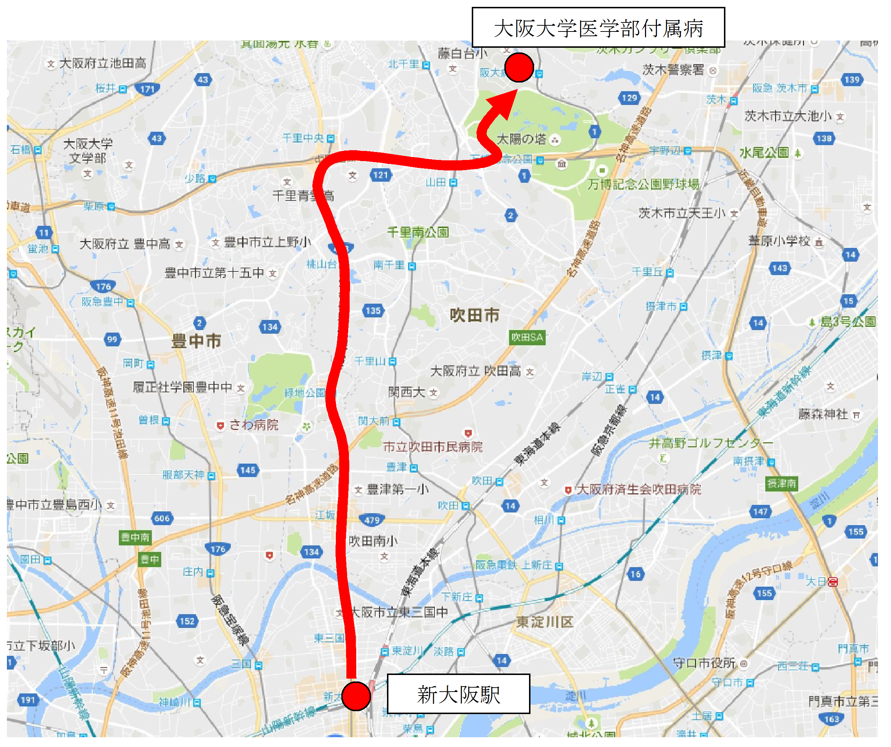
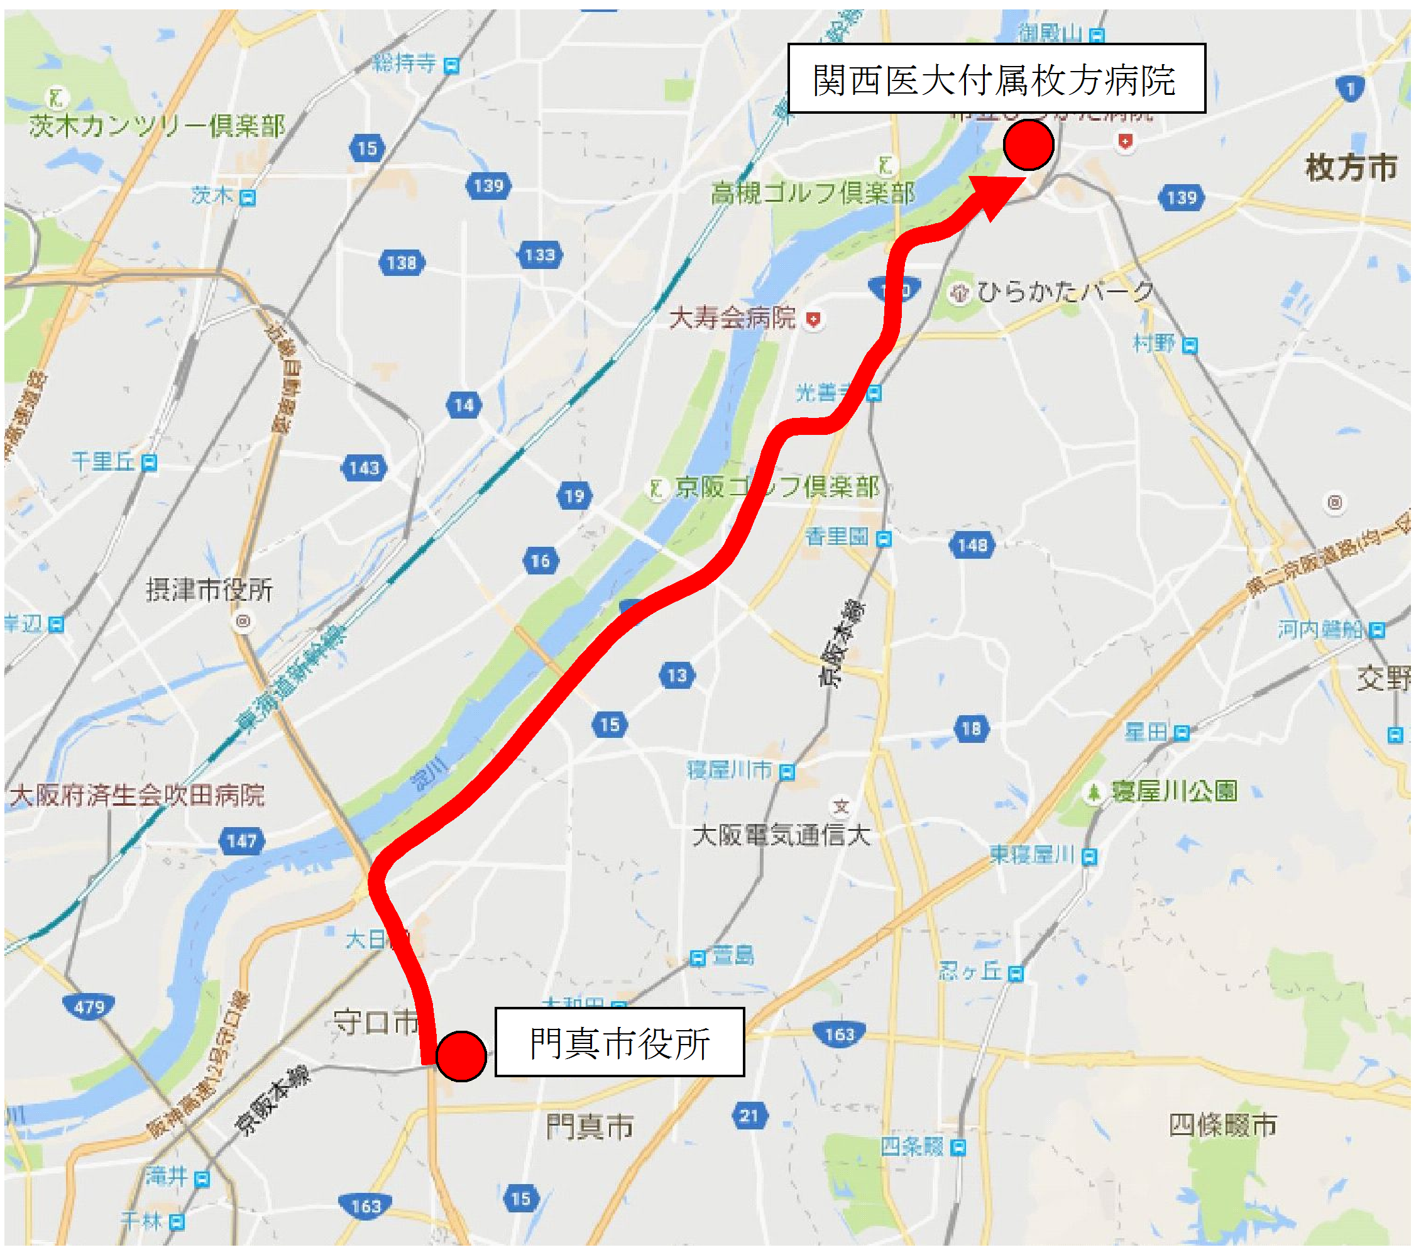
２．社会的影響の検討方針
９）その他渋滞が及ぼす地域への影響
○規制による渋滞悪化により、救急医療施設への搬送時間が長くなることが想定される。各規制時の搬送時間を算出し比較を行う。
【大日跨道橋】
【榎坂高架橋】
高度救命救急センター
高度救命救急センター
規制箇所
規制箇所
※高度救命救急センター：一般的な救命救急医療に加えて、広範囲熱傷、指肢切断、
急性中毒等の特殊疾病患者への高度な専門診療を提供できる体制を確保。

Slide 15
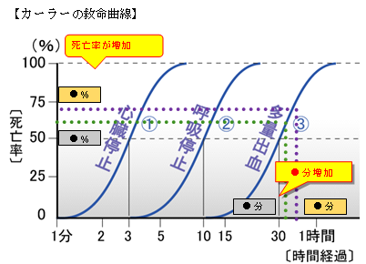
２．社会的影響の検討方針
10）渋滞が及ぼす地域への影響に関するアウトプットイメージ
○搬送時間の増加とカーラー救命曲線による救命率について比較を行う。
■負の便益額算定結果一覧の書式イメージ
 | 走行距離(km) | 所要時間(分) | ルート概要
規制無し |  |  | 大阪中央環状線→国道1号
規制有り |  |  | 国道163→第二京阪→国道168号
増減 | km増加 | 分増加
※今後、算定予定
※今後、算定予定
※カーラーの救命曲線：心臓や呼吸が止まってから何分ぐらい経つと命が助からないかを示した曲線

Slide 16
３．更新におけるメリット（想定）
①安心感、安全性の向上
疲労などの損傷リスク減。
巨大地震に対する落橋リスク減。
②耐久性の向上と維持管理費削減。
橋梁の連続化→ 伸縮装置数減やそれに伴う騒音、
振動等などの減少。
③景観の向上。
④将来更新への平準化。

Slide 17
４．跨線橋の補修・補強検討
１）目的
○国道423号または大阪中央環状線にかかる跨線橋の更新は社会的影響が大きく困難。
そのため、更新工事に相当する補強方法を検討し、維持管理による対応が可能か検証を行う。
対象
・鋼 橋：１橋
・ＰＣ橋：１橋

Slide 18
４．跨線橋の補修・補強検討
２）跨線橋の抽出
○標準的な形式として最も多い鋼鈑桁形式の中から1橋とコンクリート形式から１橋を抽出する。
路線名 | 橋梁名(変更) | 経過年 | 橋長 （ｍ） | 径間数 | 橋種 | 跨線部 形式 | 大型車 交通量 （台/日） | 健全度 （跨線部径間）
大阪中央環状線 | 奈良跨線橋（南行） | 51 | 201.6 | 11 | 複合橋 | 鋼Ｉ桁(径間長22.1ｍ、6径間目) | 15,022 | 87.68
大阪中央環状線 | 奈良跨線橋（北行） | 51 | 197.8 | 11 | 複合橋 | 鋼Ｉ桁(径間長22.9ｍ、6径間目) | 15,022 | 75.27
大阪中央環状線 | 下穂積跨線橋（西行） | 51 | 440.2 | 21 | 複合橋 | 鋼Ｉ桁(径間長36ｍ、8径間目) | 15,022 | 65.94
大阪中央環状線 | 下穂積跨線橋（東行） | 52 | 427.5 | 21 | 複合橋 | 鋼Ｉ桁(径間長36ｍ、8径間目) | 15,022 | 55.25
大阪中央環状線 | 松葉跨線橋（南行） | 50 | 215.6 | 10 | 複合橋 | 鋼Ｉ桁(径間長35ｍ、5径間目) | 17,220 | 64.25
大阪中央環状線 | 松葉跨線橋（北行） | 50 | 215.6 | 10 | 複合橋 | 鋼Ｉ桁(径間長35ｍ、5径間目) | 17,220 | 43.37
大阪中央環状線 | 神武跨線橋（南行） | 46 | 507.1 | 23 | 複合橋 | 鋼Ｉ桁(径間長57ｍ、7径間目) | 13,609 | 67.63
大阪中央環状線 | 神武跨線橋（北行） | 46 | 487.4 | 22 | 複合橋 | 鋼Ｉ桁(径間長47ｍ、7径間目) | 13,609 | 53.18
大阪中央環状線 | 西大塚跨線橋（南行） | 46 | 313.5 | 16 | 複合橋 | 鋼Ｉ桁(径間長34.8ｍ、12径間目) | 調書記載無し | 74.57
大阪中央環状線 | 西大塚跨線橋（北行） | 46 | 317 | 16 | 複合橋 | 鋼Ｉ桁(径間長34.8ｍ、12径間目) | 調書記載無し | 94.98
423号 | 桃山台橋 | 46 | 35.9 | 1 | 鋼橋 | 鋼Ｉ桁(径間長35.9ｍ) | 3,966 | 83.47
大阪中央環状線(旧) | 八尾跨線橋 | 77 | 273.4 | 27 | 複合橋 | 鋼トラス橋 (径間長37.8ｍ、14径間目) | 2,612 | 87.58
森屋狭山線 | 金剛跨線橋 | 44 | 162 | 9 | PC橋 | プレテンＴ桁 (径間長18m、4径間目) | 2,305 | 83.6
鋼橋
グループ
ＰＣ橋
グループ
抽出① ： 松葉跨線橋(北行) ・・・健全度が一番低い + 大型車交通量が多い
抽出② ：金剛跨線橋 ・・・PC橋

Slide 19
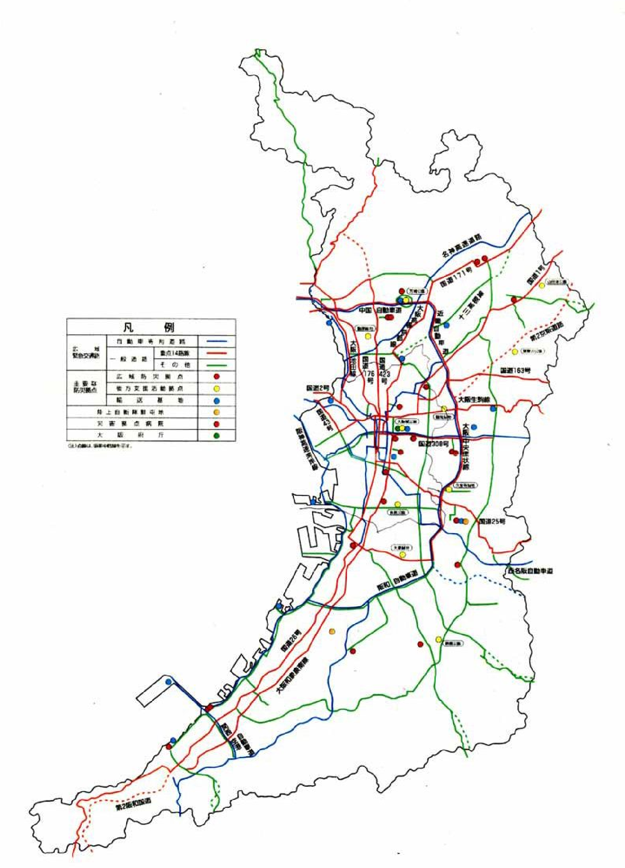
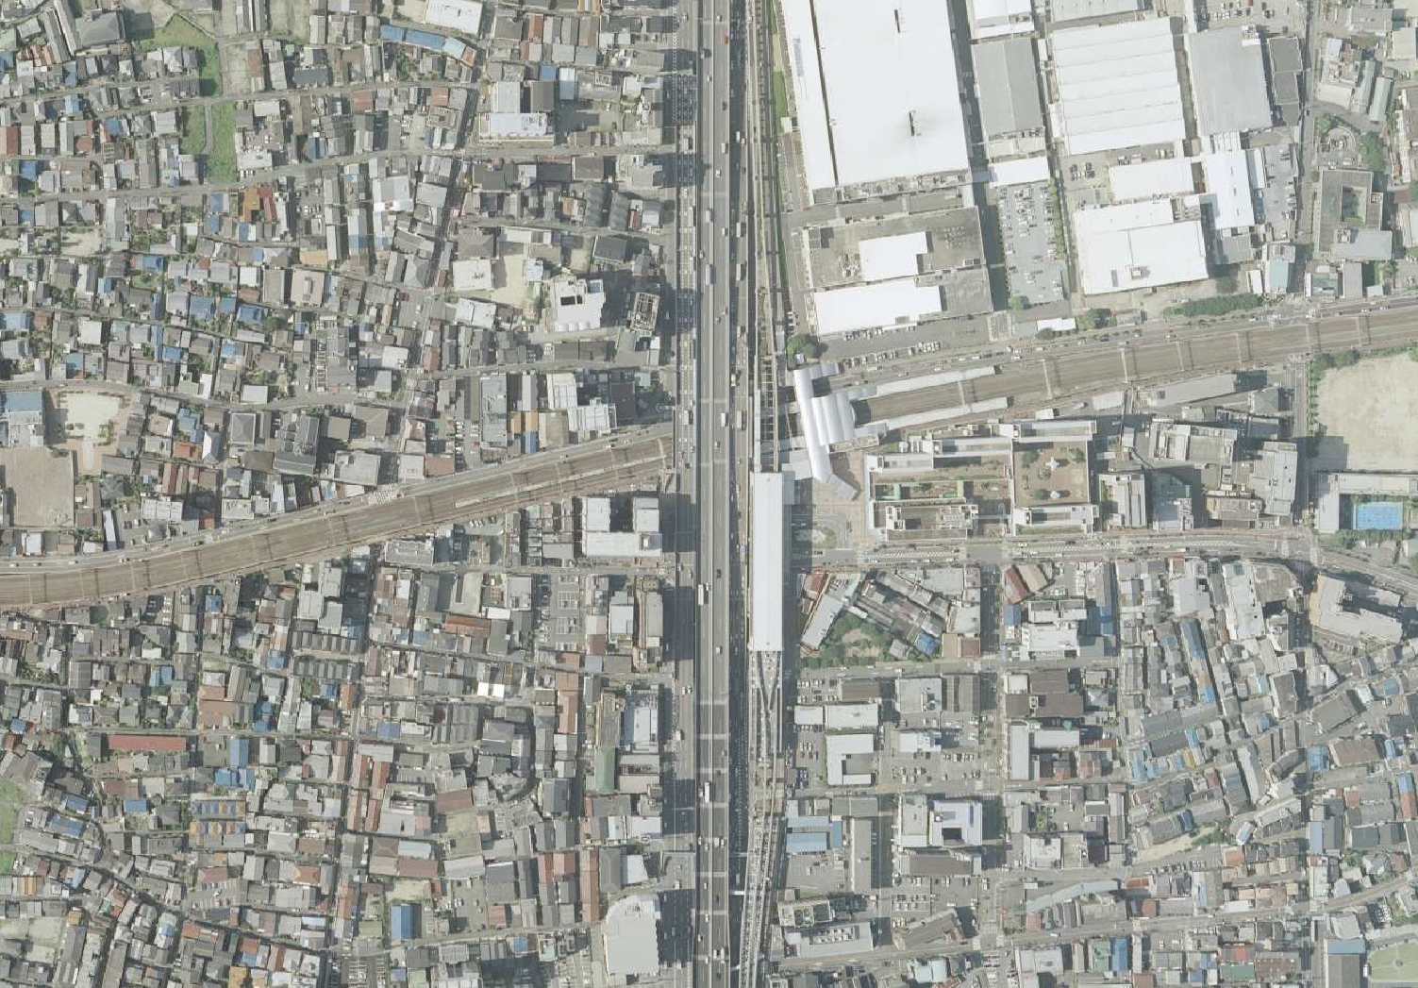
３．跨線橋の補修・補強検討
３）松葉跨線橋(北行)（大阪中央環状線）の概要（1/3）
橋長（ｍ） | 幅員（ｍ） | 径間数 | 架設年次 | 交通量（日あたり） | 設計 活荷重 | 耐荷力 照査 | 耐震 対策
215.6ｍ | 11.3ｍ | 10径間 | 昭和40年 | 90,612台 （大型車混入率19.0%） | TL-20(S31) | 確認中 | 確認中
近畿自動車道
松葉跨線橋
(北行)
京阪電車
門真市駅
大阪モノレール
門真市駅
松葉跨線橋(北行)
大阪中央環状線
松葉跨線橋(南行)
大阪中央環状線
「地図・空中写真閲覧サービスデータ」（国土地理院）をもとに作成

Slide 20
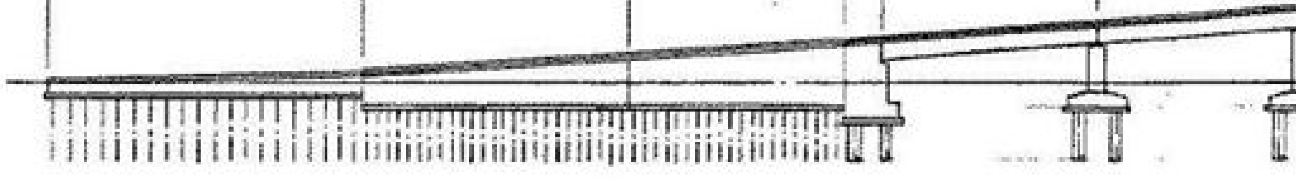
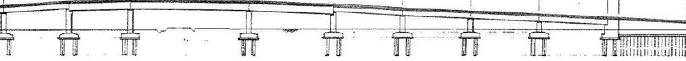
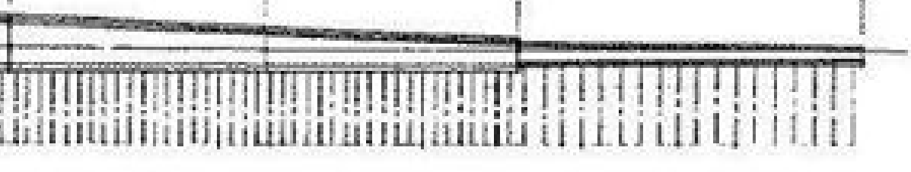
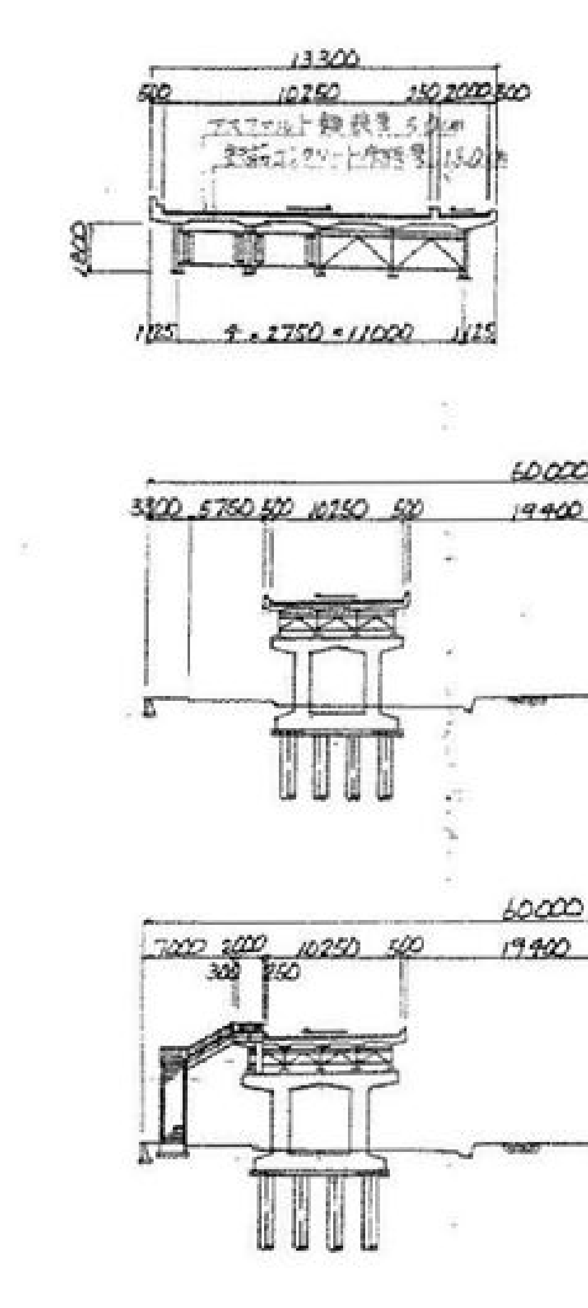
４．跨線橋の補修・補強検討
３）松葉跨線橋(北行)（大阪中央環状線）の概要（2/3）
側面図
至 堺
至 池田
29689
20000
3325
20000
19000
19000
20000
3325
20000
25000
77585
20000
20000
20000
20000
20000
26798
(PC合成桁)
17750
35000
24835
(PC合成桁)
(単純合成鈑桁)
京阪電車
断面図
上部工 ：鋼 I 桁
(跨線部)
PC合成桁
(その他の部分)
下部工 ： 逆T式橋台
T型橋脚
基礎形式：杭基礎

Slide 21
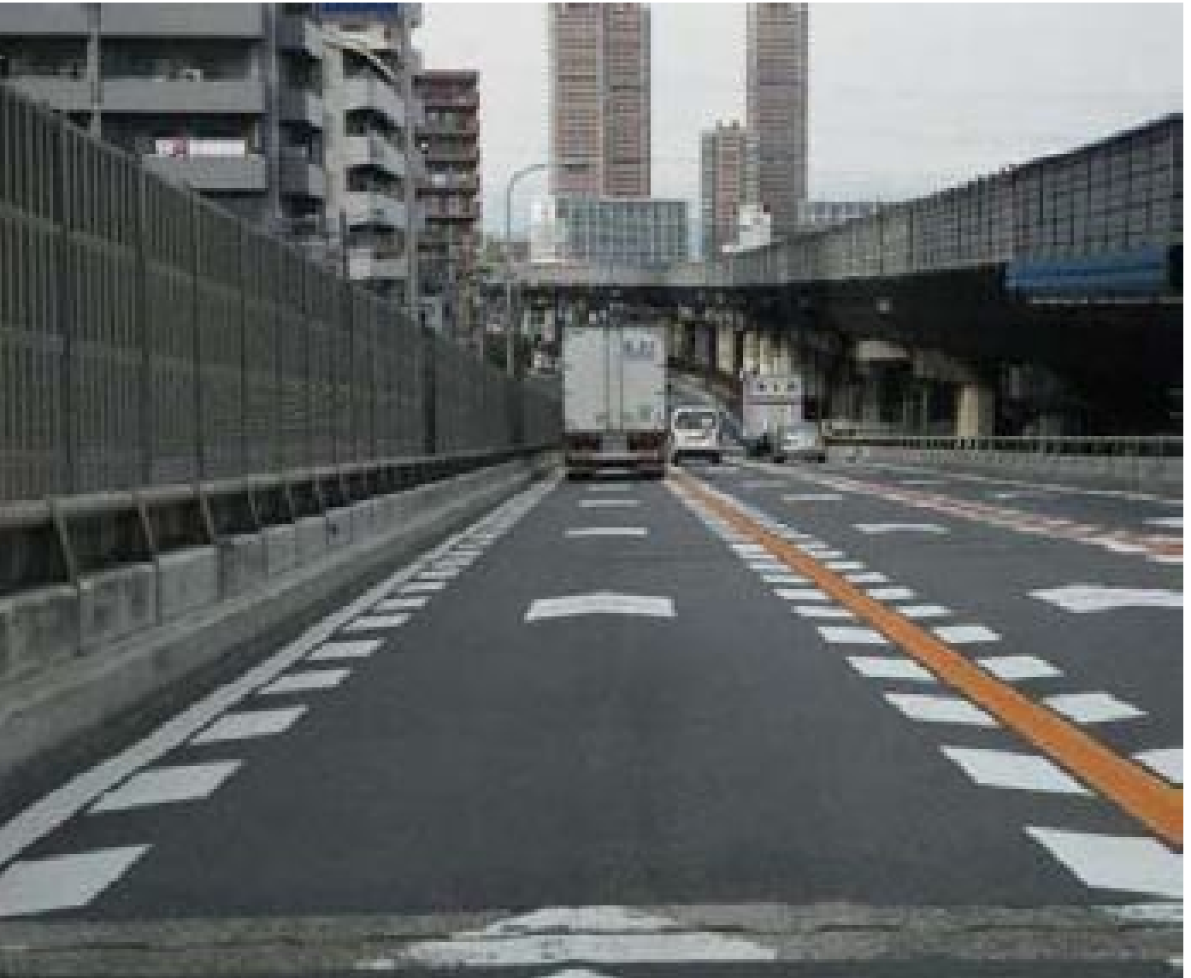
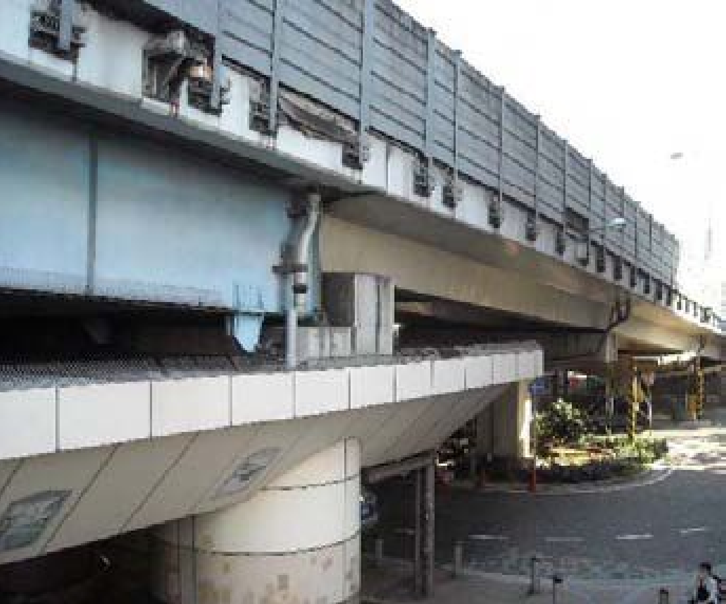
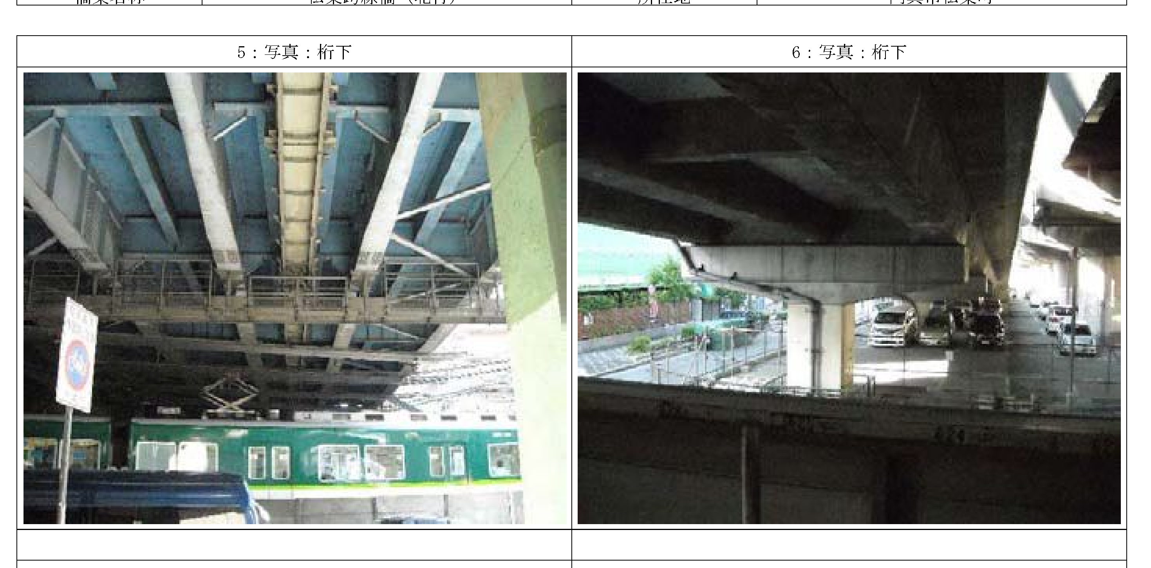
４．跨線橋の補修・補強検討
３）松葉跨線橋(北行)（大阪中央環状線）の概要（3/3）
1：路面 | 2：側面
3：桁下 | 4：桁下

Slide 22
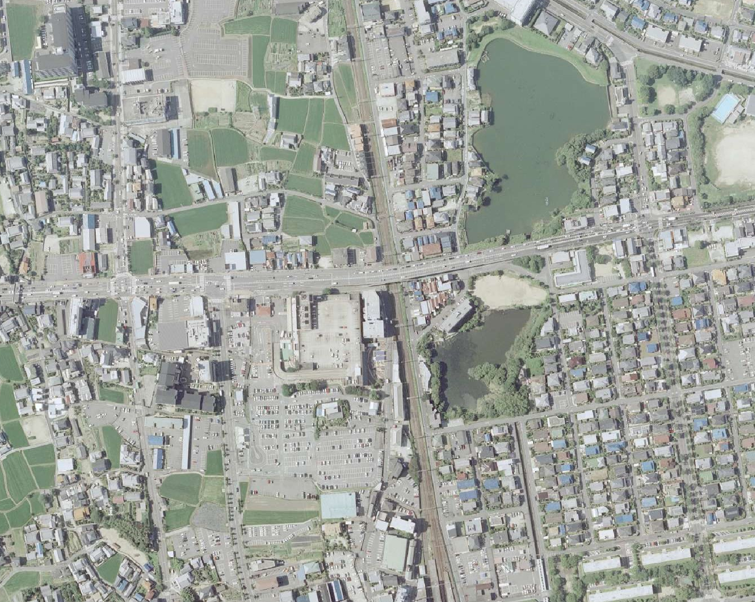
４．跨線橋の補修・補強検討
４）金剛跨線橋（森屋狭山線）の概要（1/3）
橋長（ｍ） | 幅員（ｍ） | 径間数 | 架設年次 | 交通量（日あたり） | 設計 活荷重 | 耐荷力 照査 | 耐震 対策
162.0ｍ | 15.0ｍ | 9径間 | 昭和46年 | 23,282千台 （大型車混入率9.9%） | TL-20 (S=31) | 確認中 | H8完了
金剛跨線橋
森屋狭山線
金剛跨線橋
南海高野線
「地図・空中写真閲覧サービスデータ」（国土地理院）をもとに作成

Slide 23
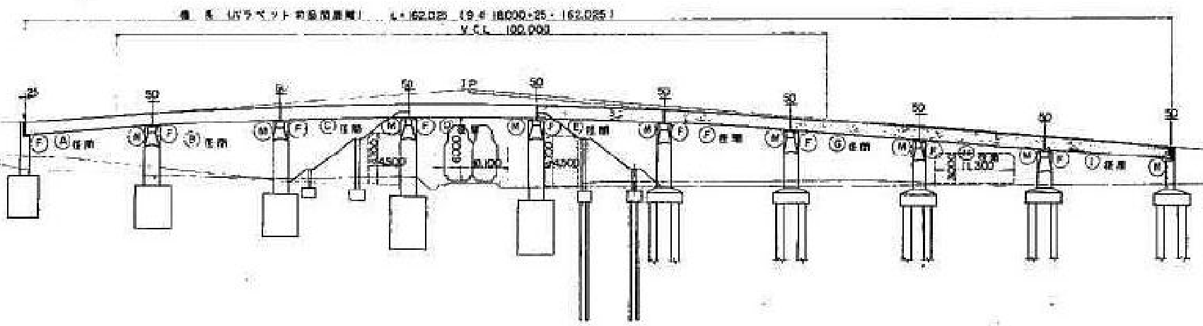
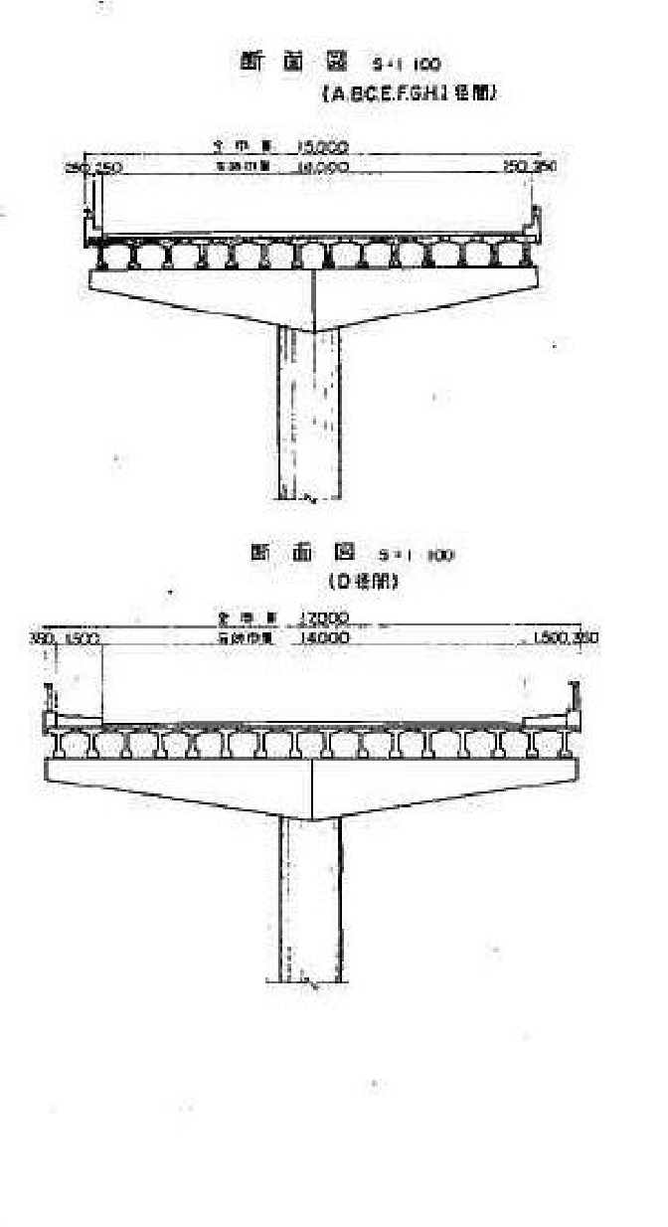
４．跨線橋の補修・補強検討
４）金剛跨線橋（森屋狭山線）の概要（2/3）
側面図
支間長 L=17.4m
南海
電車
断面図(跨線部)
断面図(その他)
上 部 工 ：プレテンT桁
下 部 工 ：逆T式橋台
基礎形式：深礎杭
場所打ち杭

Slide 24
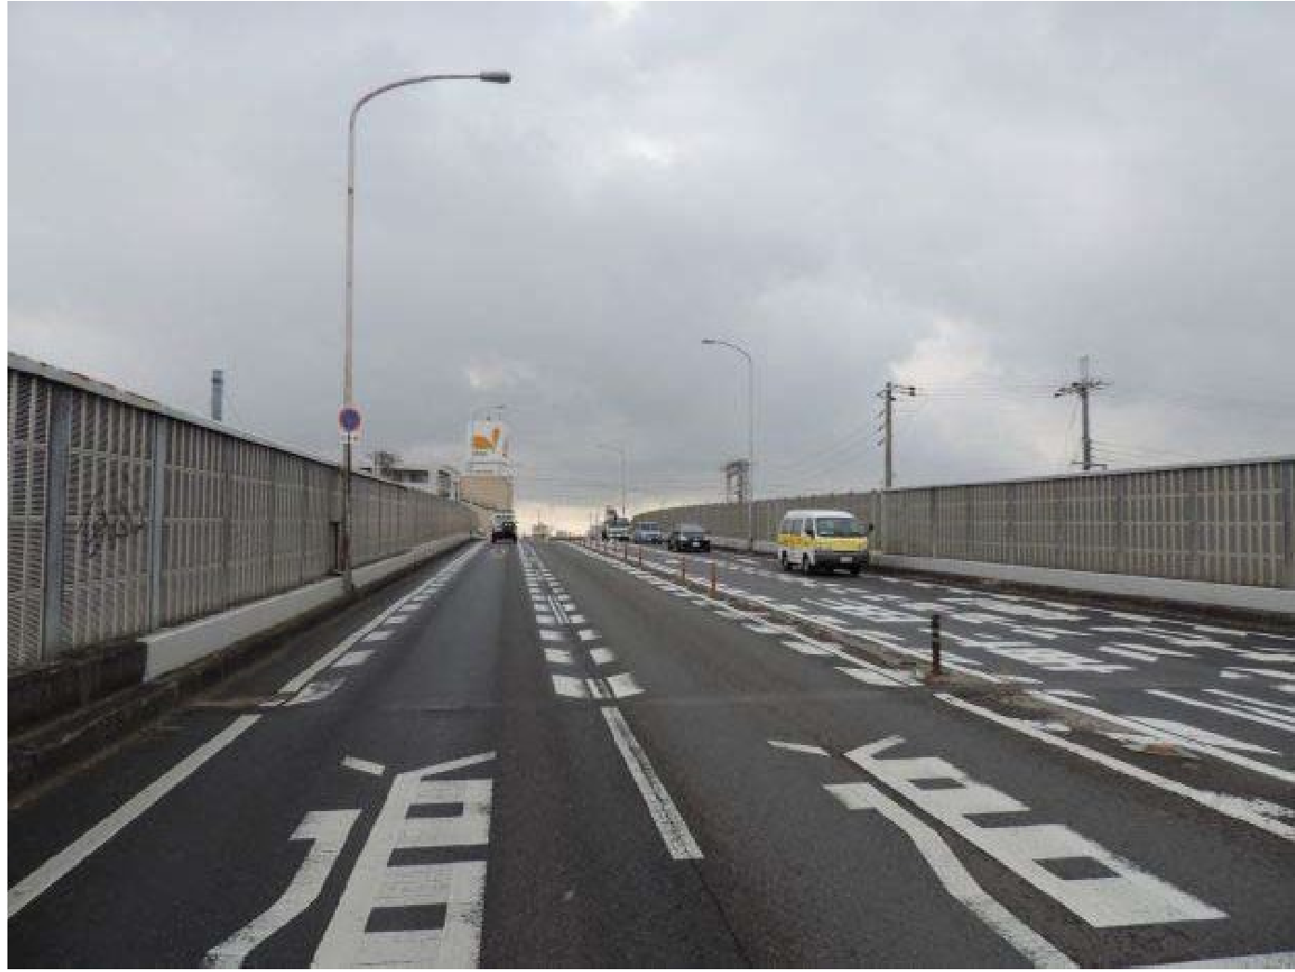
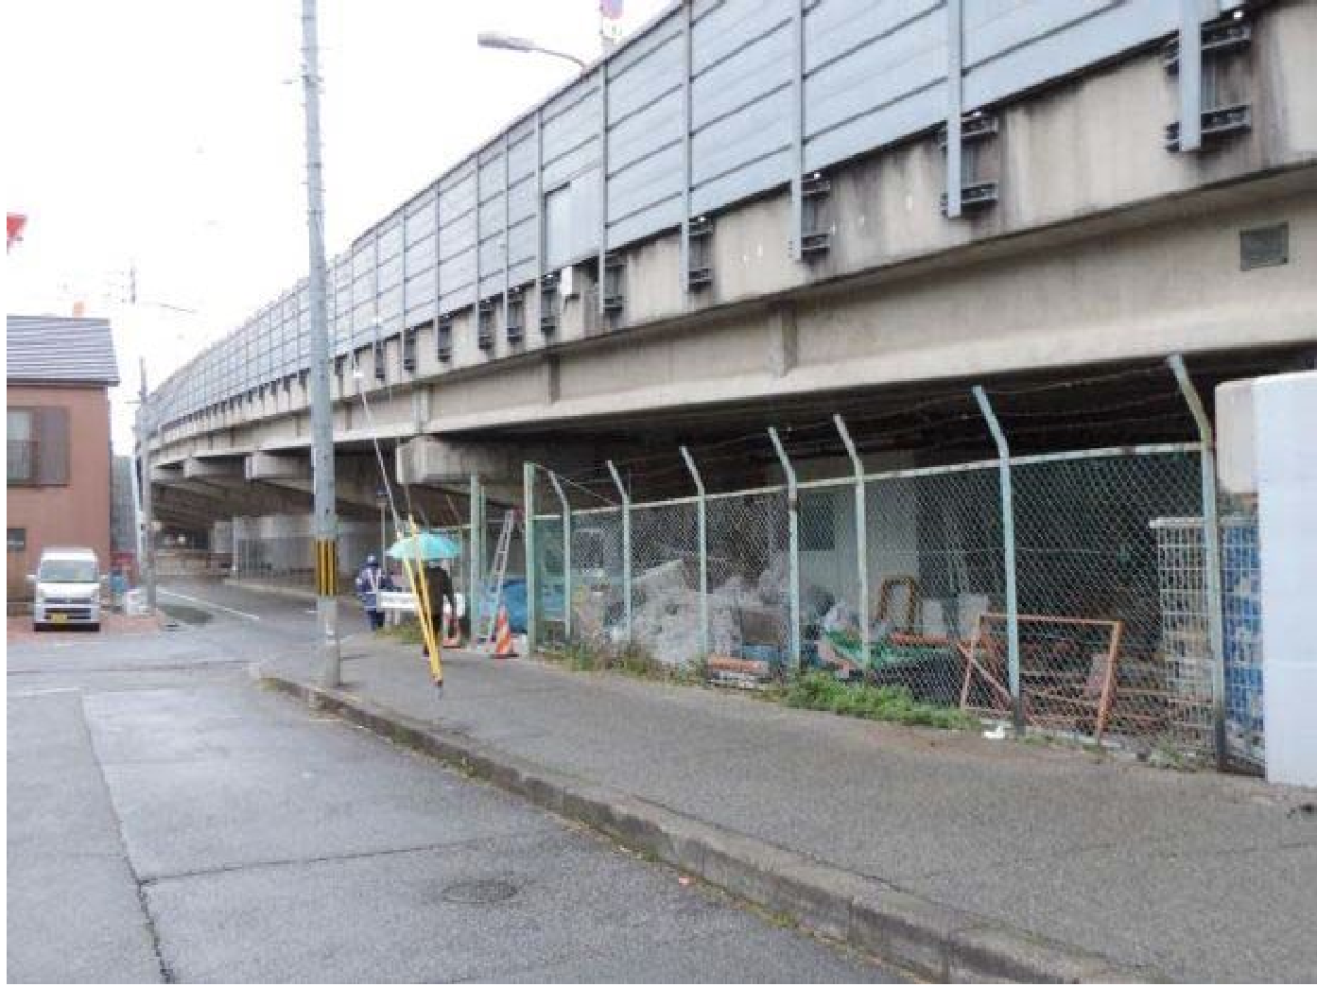
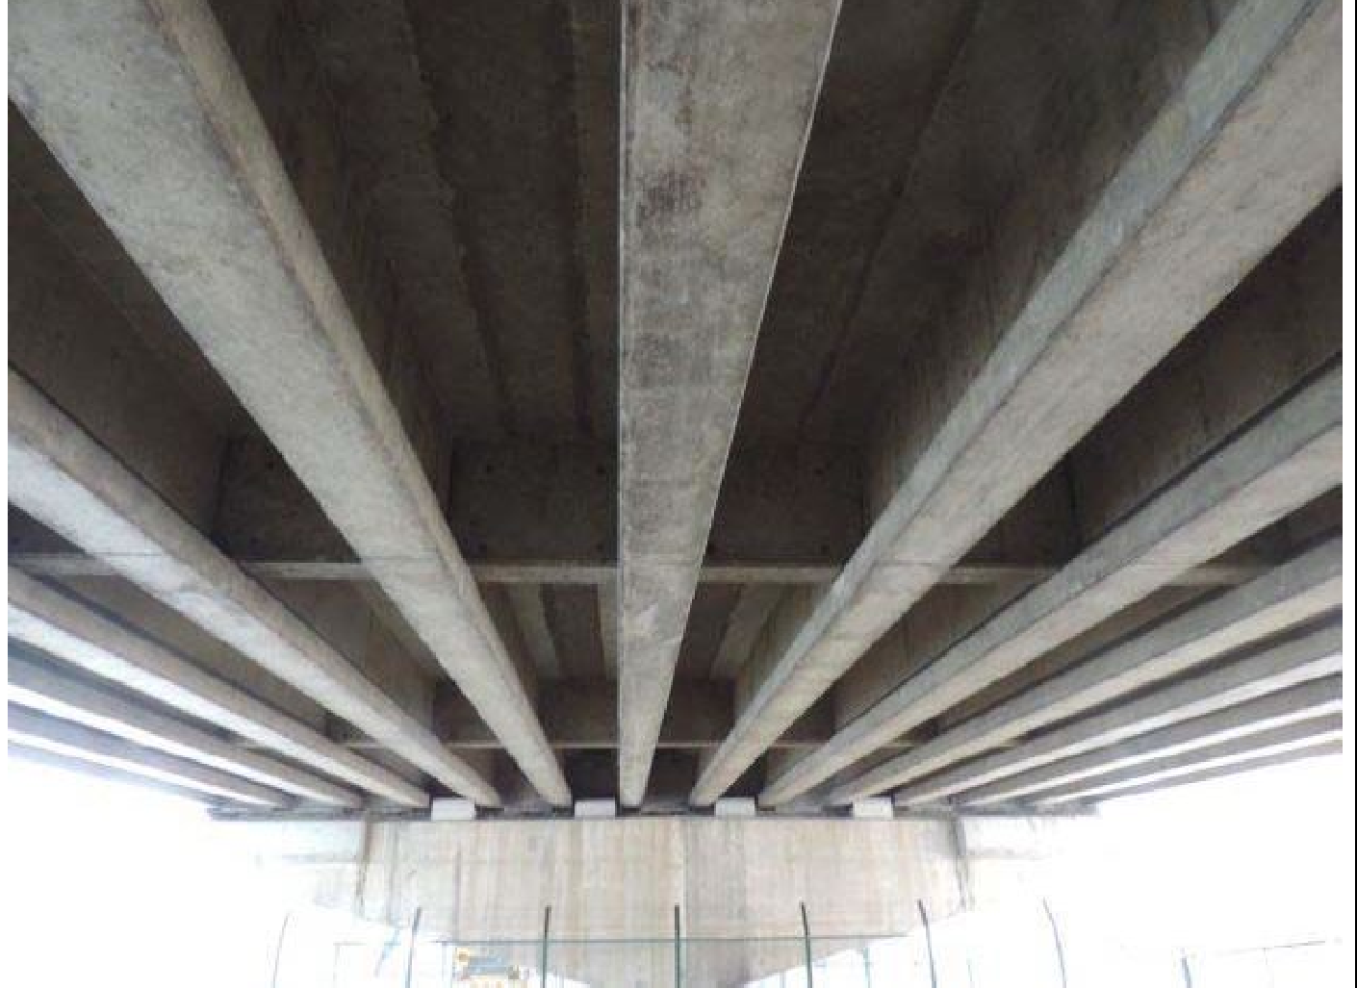
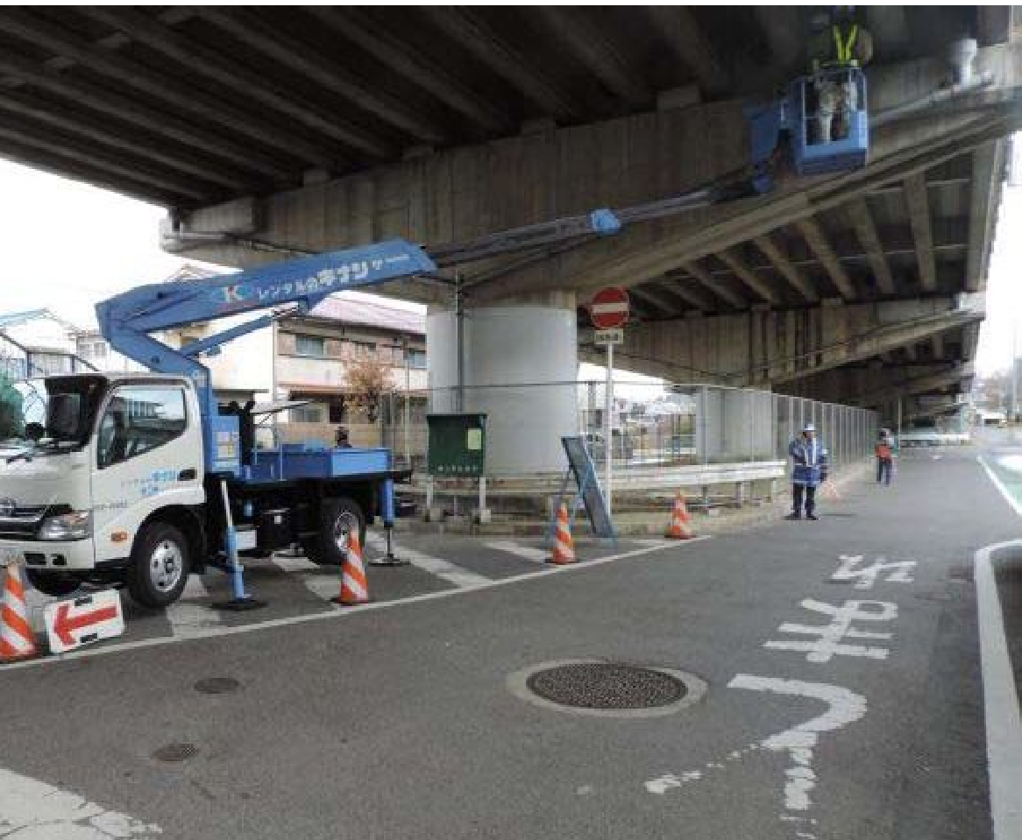
４．跨線橋の補修・補強検討
４）金剛跨線橋（森屋狭山線）の概要（3/3）
1：路面 | 2：側面
4：桁下面 | 5：下部工

Slide 25
５．まとめ
大日、榎坂ついては、最終判定を行うための判断材料を引き続き整理していく。
①更新のデメリット（負の便益、環境損失、地域への影響など）
②更新のメリットの考案等。
跨線橋の補修・補強検討については標準的な形式として最も多い鋼鈑桁形式と、コンクリート形式からそれぞれ１橋を抽出した。
下記２橋について、引き続き詳細検討を行っていく。
 | 路線名 | 橋梁名 | 橋長（ｍ） | 橋種 | 跨線部形式
鋼橋グループ | 大阪中央環状線 | 松葉跨線橋（北行） | 215.6m | 複合橋 | 鋼Ｉ桁(径間長35ｍ5径間目)
ＲＣ橋グループ | 森屋狭山線 | 金剛跨線橋 | 162.0m | PC橋 | プレテンＴ桁 (径間長18m 4径間目)

